Slide 1
TIN 4 – TUẦN 29
TẠO BIỂU ĐỒ (Tiết 1)

Slide 2
Ôn bài cũ

Slide 3


Slide 4
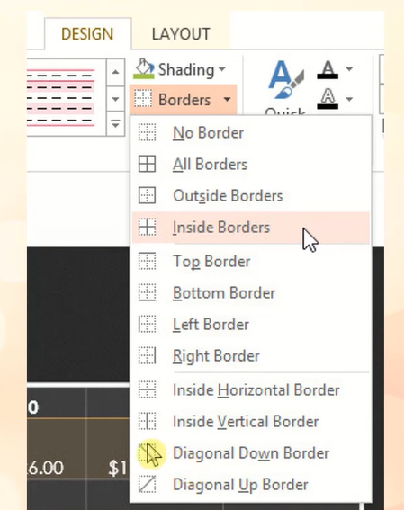
Để tạo đường viền cho toàn bộ các ô của bảng, em sẽ chọn nút lệnh nào trong danh sách tại mục Borders?
No Borders
All Borders
Outside Borders
Inside Borders

Slide 5
Nội dung bài học
Chèn biểu đồ
Điều chỉnh dữ liệu biểu đồ

Slide 6
ĐIỂM KIỂM TRA CUỐI KÌ 1
LỚP 4A1
STT | HỌ VÀ TÊN | ĐIỂM KTCK1 |  | TỔNG ĐIỂM | GHI CHÚ
 |  | LT | TH
01 | Nguyễn A | 5 | 5 | 10
02 | Vũ B | 4 | 5 | 9
03 | Lê C | 5 | 4 | 9
04 | Trần D | 4 | 4 | 8
05 | Phạm E | 5 | 5 | 10

Slide 7
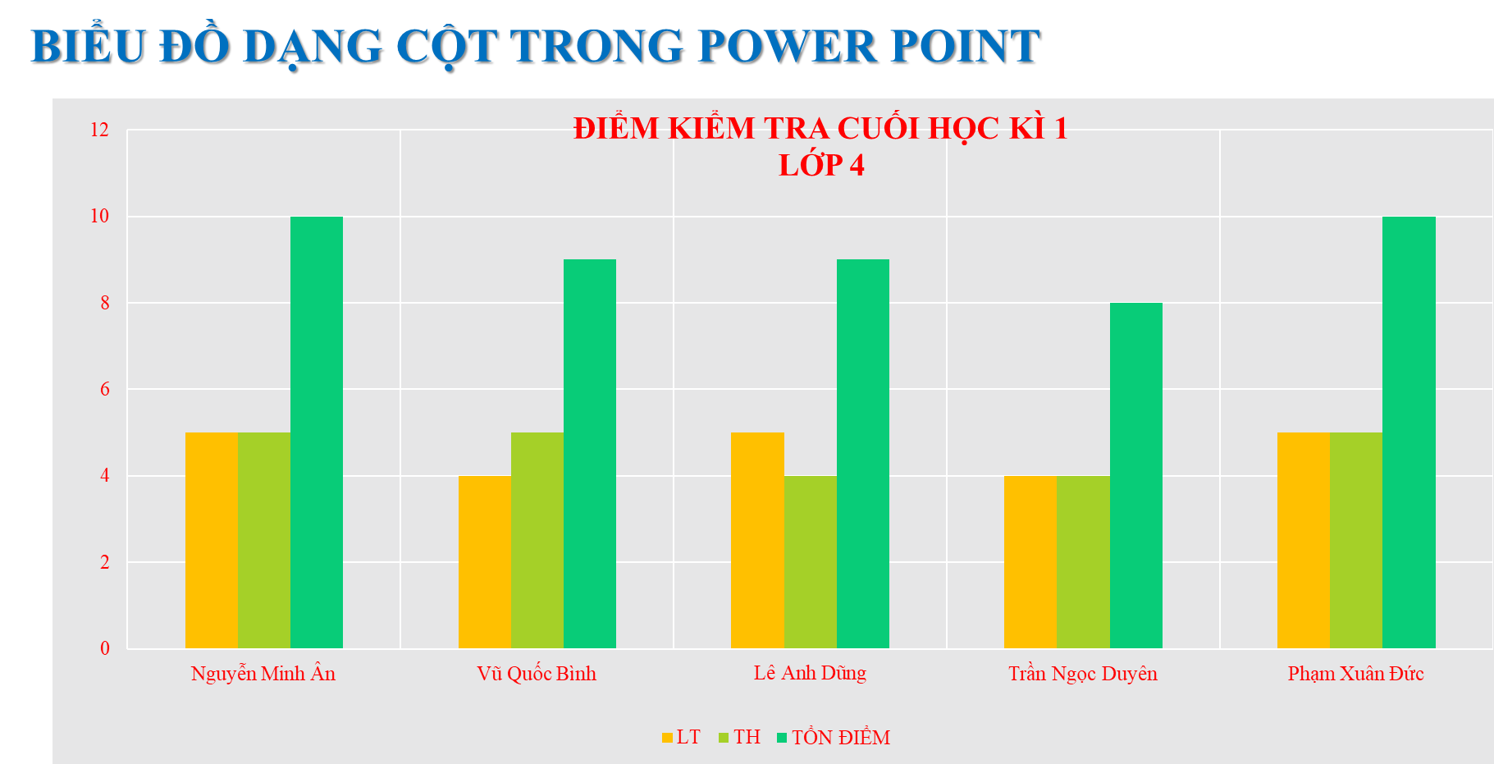

Slide 8
BIỂU ĐỒ DẠNG THANH TRONG POWER POINT

Slide 9
BIỂU ĐỒ DẠNG ĐƯỜNG TRONG POWER POINT

Slide 10

Để chèn biểu đồ vào Slide em có thể làm như thế nào?

Slide 11

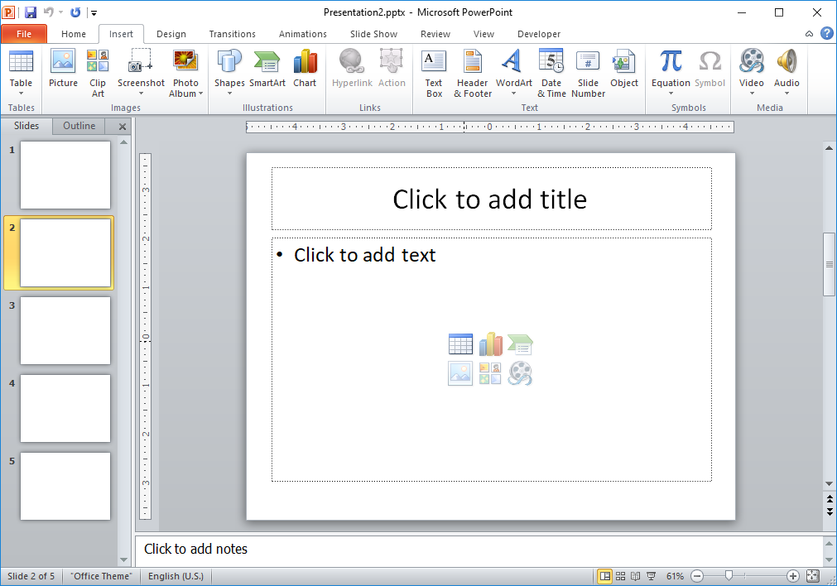
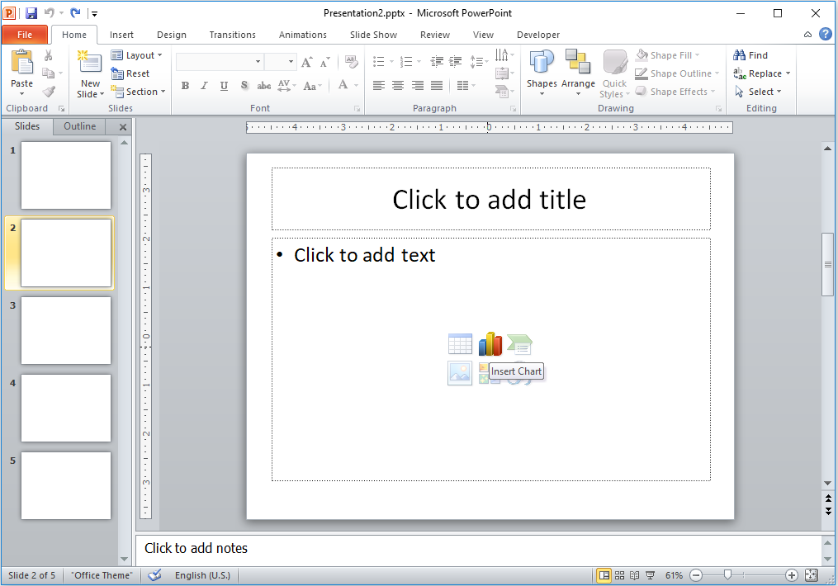
Hoạt động 1: Tìm hiểu kiến thức
1. Chèn biểu đồ
Bước 1: Mở hộp thoại Insert Chart
Cách 2:
Cách 1:
1. Chọn thẻ Insert.
- Chọn Insert Chart trên bố cục Tilte and Content.
2. Trong nhóm Illustrations, chọn Chart.

Slide 12
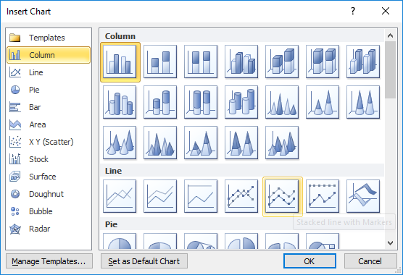
Hoạt động 1: Tìm hiểu kiến thức
1. Chèn biểu đồ
Bước 2: Chọn loại biểu đồ trong hộp thoại Insert Chart
- Column: biểu đồ dạng cột.
- Line: biểu đồ dạng đường kẻ.
- Pie: biểu đồ dạng bánh (hình tròn).
- Bar: biểu đồ dạng thanh.
Bước 3: Nhấp OK

Slide 13
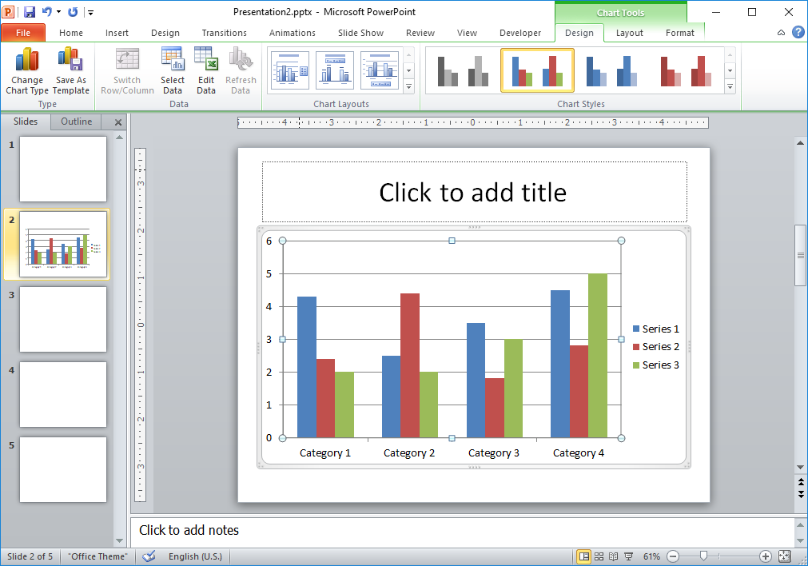
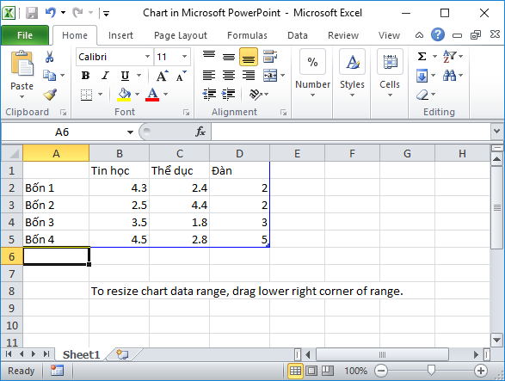
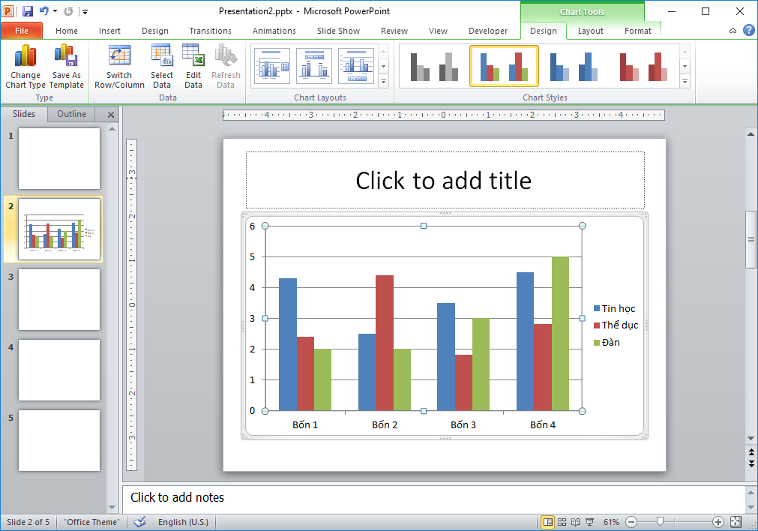
Hoạt động 1: Tìm hiểu kiến thức
2. Điều chỉnh nội dung và số liệu biểu đồ
1. Nhấp chuột vào biểu đồ.
2. Chọn thẻ Design.
3. Trong nhóm Data, chọn Edit Data.
4. Điều chỉnh nội dung và các số liệu trong trang dữ liệu.

Slide 14

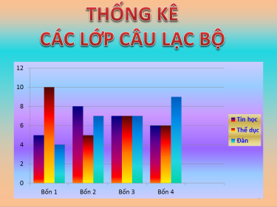
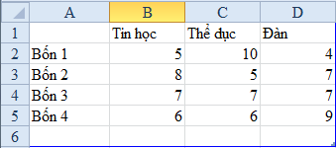
2. Sau khi đã hoàn thành biểu đồ, nếu có nhu cầu chỉnh sửa lại số liệu, ta sẽ làm như thế nào?
1. Em tạo thêm một Slide và chèn một biểu đồ dạng cột (Column).
Thay đổi nội dung và số liệu trong trang dữ liệu như sau:
Nhấp chuột chọn biểu đồ.
Chọn thẻ Design.
Chọn Edit Data trong nhóm Data.
Chỉnh sửa số liệu.

Slide 15
TIN 4 – TUẦN 29
TẠO BIỂU ĐỒ (Tiết 2)

Slide 16
Nội dung bài học
Thay đổi kiểu biểu đồ
Áp dụng phong cách cho biểu đồ
Áp dụng bố cục cho biểu đồ

Slide 17

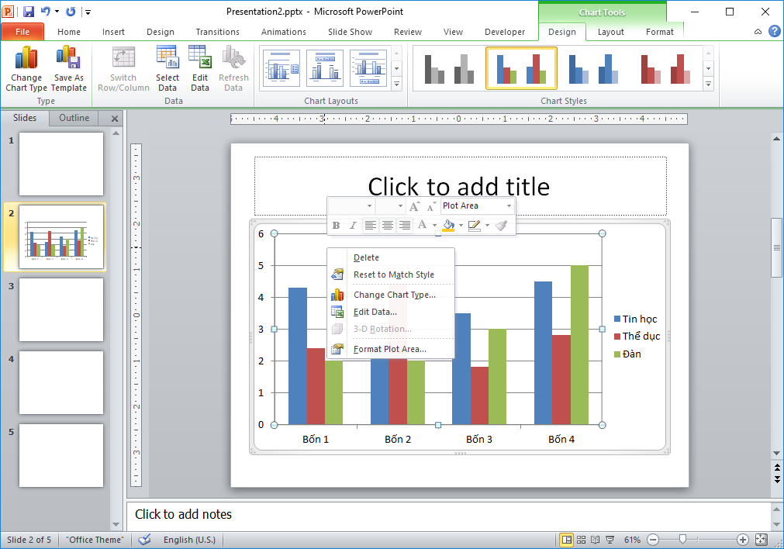

Sau khi chèn biểu đồ, em có thể thay đổi lại kiểu biểu đồ. Để làm việc này em có 2 cách như sau:
1. Thay đổi kiểu biểu đồ
Cách 1:
Cách 2:
Nhấp chuột phải vào biểu đồ, chọn Change Chart Type.
Trong Chart Tools, thẻ Design, nhóm Type, chọn Change Chart Type.
Biểu đồ dạng Line thường được dùng để so sánh dữ liệu có xu hướng liên tục.

Slide 18
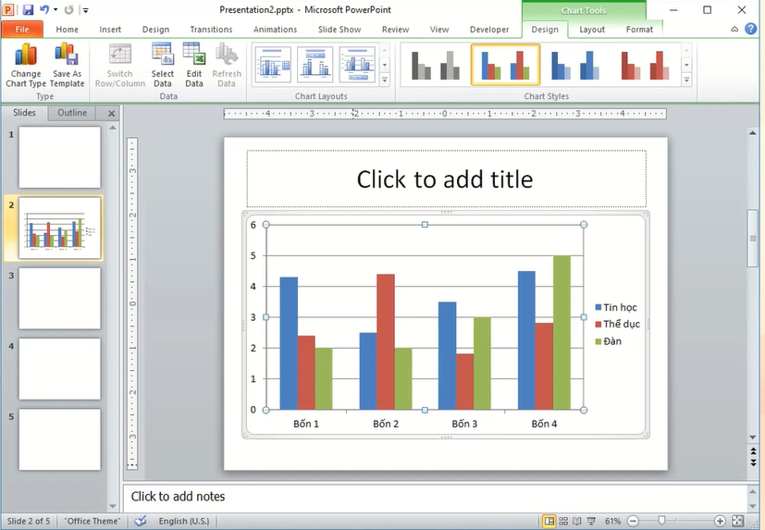
2. Áp dụng phong cách cho biểu đồ
Bước 1: Chọn biểu đồ
Bước 2: Vào thẻ Design trong Chart Tools
Bước 3: Nhóm Chart Styles 🡪 More 🡪 Chọn Style

Slide 19
3. Áp dụng bố cục cho biểu đồ
Bước 1: Chọn biểu đồ
Bước 2: Vào thẻ Design trong Chart Tools
Bước 3: Nhóm Chart Layout 🡪 Quick Layout 🡪 Chọn Style

Slide 20

Củng cố

Slide 21

Củng cố

Slide 22
Thực hành
Mở lại bài có Slide sau và thay đổi lại kiểu Bar, phong cách và bố cục cho biểu đồ như hình bên phải

